Slide 1
开题报告
题 目：CDMA系统的多用户检测仿真
学 院：通信工程学院
专 业：通信工程
姓 名：林鹏飞
班 级：11083414
学 号：09075377
指导老师：方昕

Slide 2
CDMA技术
CDMA技术(码分多址)是在扩频通信技术上发展起来的一种崭新而成熟的无线通信技术。CDMA技术的原理是基于扩频技术，即将需传送的具有一定信号带宽信息数据，用一个带宽远大于信号带宽的高速伪随机码进行调制，使原数据信号的带宽被扩展，再经载波调制并发送出去。接收端使用完全相同的伪随机码，与接收的带宽信号作相关处理，把宽带信号换成原信息数据的窄带信号即解扩，以实现信息通信。

Slide 3

















CDMA系统的系统原理及框图
$b_{1}(t$)
多用户检测算法
匹配滤波
$b_{1}(t$)
$C_{1}(t$)
$C_{1}(t$)
$\hat{b_{1}}(t$)
$$\hat{b_{1}}$$
$$cos⁡(2πf_{0}+θ_{1})$$
$$cos⁡(2πf_{0}+θ_{1})$$
S$(t$)
$b_{k}(t$)
匹配滤波
$b_{k}(t$)
$\hat{b_{2}}(t$)
$$\hat{b_{2}}$$
$C_{k}(t$)
$C_{k}(t$)
$$cos⁡(2πf_{0}+θ_{k})$$
$$cos⁡(2πf_{0}+θ_{k})$$
扩频解调
匹配滤波器解码
用户信号
扩频调制
射频调制
射频解调
已调制的用户信息
在接收端，匹配滤波后才用到多用户检测技术

Slide 4
无线信道
在无线通信中，电磁波传播特性极为复杂，发射信号在无线空间可能经历多次反射、绕射和散射。同时，由于传播环境的复杂性，不同环境下的无线信道将具有不同的信道衰落。无线信道的衰落特性可分为多径衰落和慢衰落。
多径衰落：由于多个路径反射波到达时间不同，导致相位不同。不同相位的多个信号在接收端迭加，接收信号的幅度将急剧变化，称为多径衰落。
慢衰落：接收信号由于地区位置的改变以及气象条件的变化，导致电波的折射传播随时间变化而变化，多径传播到达固定接收点的信号的时延也随之变化，这种信号的变化成为慢衰落。

Slide 5
多用户检测技术及其作用
在传统的CDMA接收机中各个用户的接收是相互独立进行的,在多径衰落环境下。由于各个用户之间所用的扩频码通常难以保持正交。因而造成多个用户之间的相互干扰并限制系统容量的提高。这就需要使用多用户检测技术。
多用户检测的基本思想就是把所有用户的信号都当作有用信号而不是干扰信号来处理。这样就可以充分利用各用户信号的用户码、幅度、定时和延迟等信息，从而大幅度地降低多径多址干扰。

Slide 6
多用户检测技术
多用户检测器
线性多用户检测
非线性多用户检测
自适应型
非自适应型
干扰抵消型
人工智能型
自适应解相关检测
自适应子空间检测
自适应MMSE检测
MMSE多用户检测
解相关多用户检测
串行干扰抵消
并行干扰抵消
混合干扰抵消

Slide 7
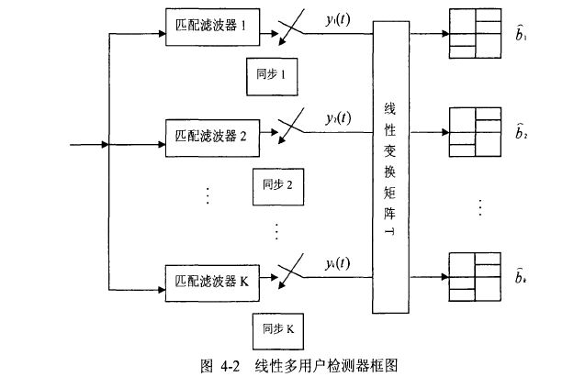
解相关多用户检测器
原理：解相关检测器是将多用户通信环境的多址干扰等效为一个信道的传输响应矩阵R，然后将多用户信号经过K个匹配滤波器的输出，再通过此逆矩阵进行求逆运算，以等效地消除各用户扩频序列间的相关性，从而达到消除多址干扰的目的。

Slide 8
最小均方误差检测检测器
原理：使用最小均方误差准则，即将接收信号矢量视为各用户信号矢量和噪声之和,利用相关矩阵和接收信号幅度试图求出对应各个函数矢量的系数取值。MMSE检测器可看作是对解相关检测器的一个修正，它在消除干扰的时候，也考虑了背景噪声。

Slide 9
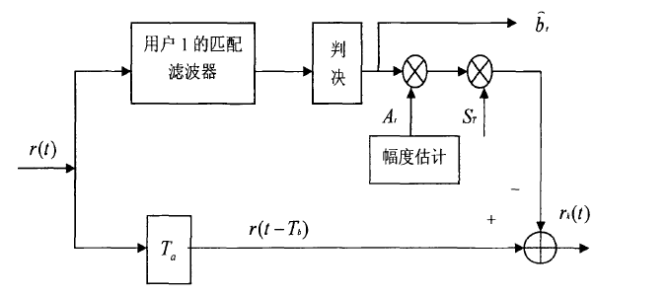
串行干扰抵消检测
原理：串行干扰检测器把匹配滤波器输出的用户信号按信号强度进行排序, 对最强的信号进行判决、 再生, 然后从总的接收信号中减去该信号, 作为下一级的输入信号, 再重复前面的过程直至判决得出所有用户信号。

Slide 10
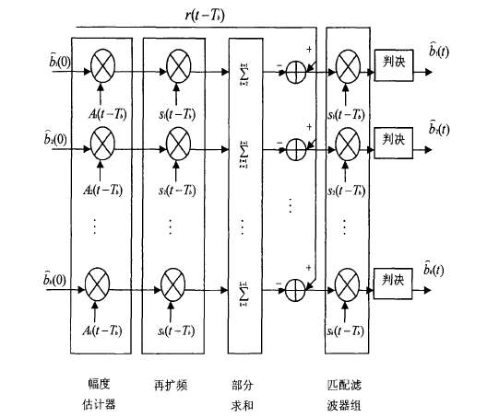
并行干扰抵消检测
原理：并行干扰检测在每一阶都同时判决、再生和消除所有多址干扰， 也就是说，PIC利用前级判决的信息构造所有用户的干扰信号， 然后从接收信号中抵消掉干扰信号，最后同时判决。

Slide 11
多用户检测的性能指标
1：误码率(BER)
2：渐近多用户有效性
渐近多用户有效性用来度量多址干扰引起的检测器性能损失程度。多用户有效性定义为多用户系统达到单用户系统相同的误码率所需能量与单用户系统所需能量之比
3：抗远近效应
采用“抗远近效应能力”量化多用户检测器抵抗“远近效应”的鲁棒程度；抗远近能力定义为所有有关用户能量范围内测量到的最坏情况下的渐近有效性。

Slide 12
谢谢

